Slide 1


Slide 2


Slide 3


Slide 4
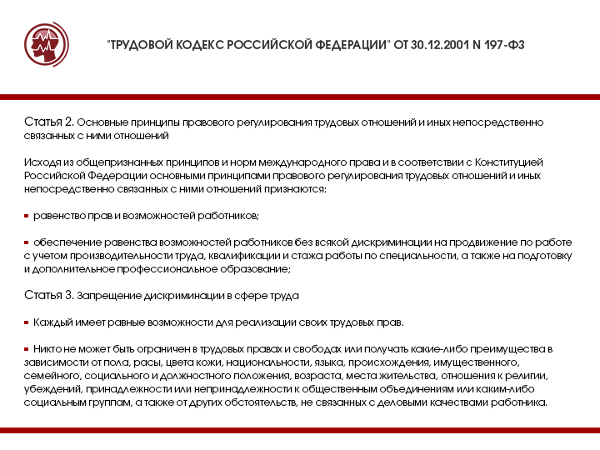

Slide 5
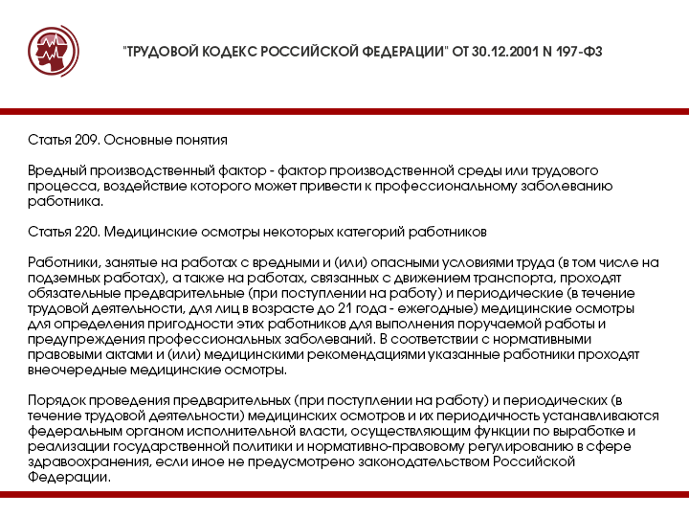

Slide 6
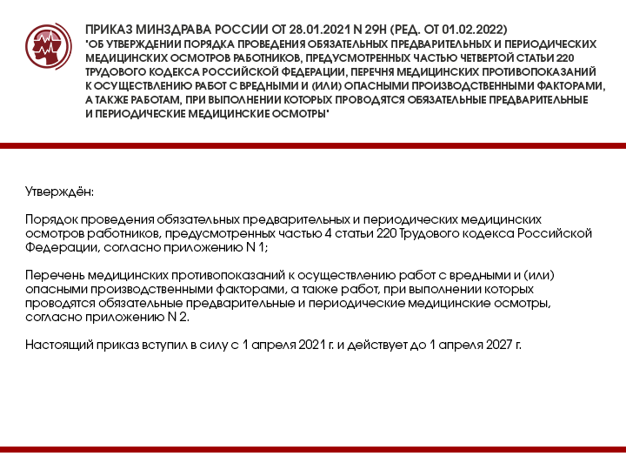

Slide 7
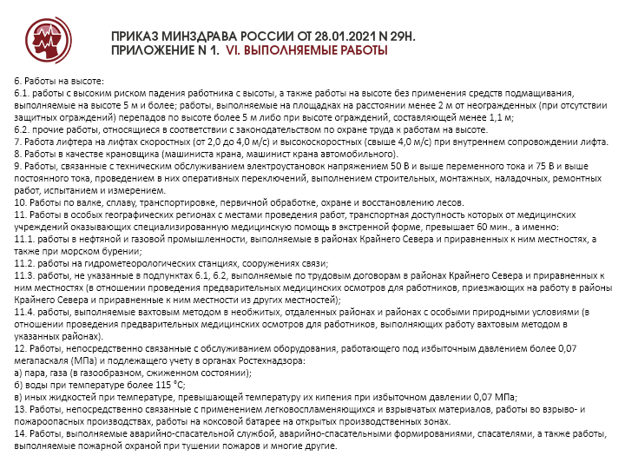
6. Работы на высоте:
6.1. работы с высоким риском падения работника с высоты, а также работы на высоте без применения средств подмащивания, выполняемые на высоте 5 м и более; работы, выполняемые на площадках на расстоянии менее 2 м от неогражденных (при отсутствии защитных ограждений) перепадов по высоте более 5 м либо при высоте ограждений, составляющей менее 1,1 м;
6.2. прочие работы, относящиеся в соответствии с законодательством по охране труда к работам на высоте.
7. Работа лифтера на лифтах скоростных (от 2,0 до 4,0 м/с) и высокоскоростных (свыше 4,0 м/с) при внутреннем сопровождении лифта.
8. Работы в качестве крановщика (машиниста крана, машинист крана автомобильного).
9. Работы, связанные с техническим обслуживанием электроустановок напряжением 50 В и выше переменного тока и 75 В и выше постоянного тока, проведением в них оперативных переключений, выполнением строительных, монтажных, наладочных, ремонтных работ, испытанием и измерением.
10. Работы по валке, сплаву, транспортировке, первичной обработке, охране и восстановлению лесов.
11. Работы в особых географических регионах с местами проведения работ, транспортная доступность которых от медицинских учреждений оказывающих специализированную медицинскую помощь в экстренной форме, превышает 60 мин., а именно:
11.1. работы в нефтяной и газовой промышленности, выполняемые в районах Крайнего Севера и приравненных к ним местностях, а также при морском бурении;
11.2. работы на гидрометеорологических станциях, сооружениях связи;
11.3. работы, не указанные в подпунктах 6.1, 6.2, выполняемые по трудовым договорам в районах Крайнего Севера и приравненных к ним местностях (в отношении проведения предварительных медицинских осмотров для работников, приезжающих на работу в районы Крайнего Севера и приравненные к ним местности из других местностей);
11.4. работы, выполняемые вахтовым методом в необжитых, отдаленных районах и районах с особыми природными условиями (в отношении проведения предварительных медицинских осмотров для работников, выполняющих работу вахтовым методом в указанных районах).
12. Работы, непосредственно связанные с обслуживанием оборудования, работающего под избыточным давлением более 0,07 мегапаскаля (МПа) и подлежащего учету в органах Ростехнадзора:
а) пара, газа (в газообразном, сжиженном состоянии);
б) воды при температуре более 115 °C;
в) иных жидкостей при температуре, превышающей температуру их кипения при избыточном давлении 0,07 МПа;
13. Работы, непосредственно связанные с применением легковоспламеняющихся и взрывчатых материалов, работы во взрыво- и пожароопасных производствах, работы на коксовой батарее на открытых производственных зонах.
14. Работы, выполняемые аварийно-спасательной службой, аварийно-спасательными формированиями, спасателями, а также работы, выполняемые пожарной охраной при тушении пожаров и многие другие.

Slide 8

15. Работы, выполняемые непосредственно на механическом оборудовании, имеющем открытые движущиеся (вращающиеся) элементы конструкции, в случае если конструкцией оборудования не предусмотрена защита (ограждение) этих элементов (в том числе токарные, фрезерные и другие станки, штамповочные прессы).
16. Подземные работы, включая работы на рудниках.
17. Работы, выполняемые непосредственно с применением средств индивидуальной защиты органов дыхания изолирующих и средств индивидуальной защиты органов дыхания фильтрующих с полной лицевой частью.
18. Управление наземными транспортными средствами:
18.1. категории «A», «B», «BE», трактора и другие самоходные машины, мини-трактора, мотоблоки, автопогрузчики, электрокары, регулировщики и т.п., автомобили всех категорий с ручным управлением для инвалидов, мотоколяски для инвалидов;
18.2. категории «C», «C1», «CE», «C1E», «D», «D1», «DE», «D1E», трамвай, троллейбус.
19. Водолазные работы:
19.1. водолазные работы на глубинах до 60 м (в аварийных случаях до 80 м с применением воздуха для дыхания), за исключением водолазных работ, указанных в п. 19.3;
19.2. водолазные работы на глубинах более 60 м, выполняемых методом кратковременных погружений;
19.3. водолазные работы, выполняемые методом длительного пребывания в условиях повышенного давления водной и газовой сред.
20. Работы по оказанию медицинской помощи внутри барокамеры при проведении лечебной рекомпрессии или гипербарической оксигенации.
21. Кессонные работы, работы в барокамерах и других устройствах в условиях повышенного давления воздушной и газовой среды (за исключением работ, указанных в п.п. 19 и 20).
22. Работы, при выполнении которых разрешено ношение оружия и его применение (в случаях, когда требования о прохождении медицинских осмотров (освидетельствований) не установлены ст.ст. 12 и 13 Федерального закона от 13.12.1996 № 150-ФЗ «Об оружии» и (или) профильным (специальным) законом).
23. Работы, где имеется контакт с пищевыми продуктами в процессе их производства, хранения, транспортировки, реализации (в организациях пищевых и перерабатывающих отраслей промышленности, сельского хозяйства, пунктах, базах, складах хранения и реализации, в транспортных организациях, организациях торговли, общественного питания, на пищеблоках всех учреждений и организаций).
24. Работы на водопроводных сооружениях, имеющих непосредственное отношение к подготовке воды, а также обслуживанию водопроводных сетей.
25. Работы в организациях, деятельность которых связана с воспитанием и обучением детей.
26. Работы в организациях, деятельность которых связана с коммунальным и бытовым обслуживанием населения.
27. Работа в медицинских организациях.

Slide 9
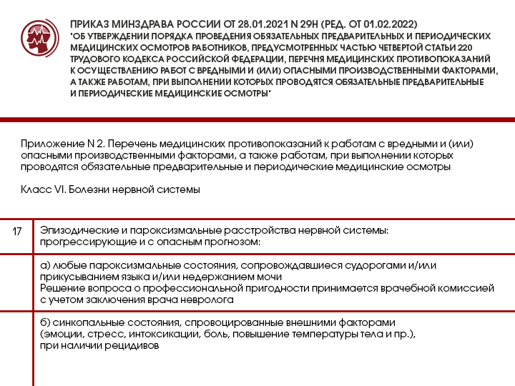

Slide 10
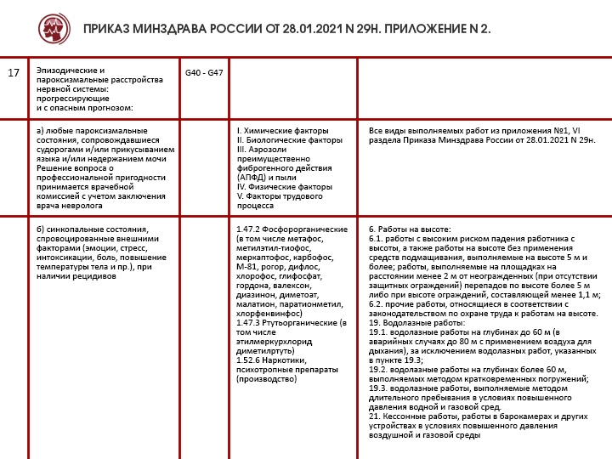
17 | Эпизодические и пароксизмальные расстройства нервной системы: прогрессирующие и с опасным прогнозом: | G40 - G47
 | а) любые пароксизмальные состояния, сопровождавшиеся судорогами и/или прикусыванием языка и/или недержанием мочи Решение вопроса о профессиональной пригодности принимается врачебной комиссией с учетом заключения врача невролога |  | I. Химические факторы II. Биологические факторы III. Аэрозоли преимущественно фиброгенного действия (АПФД) и пыли IV. Физические факторы V. Факторы трудового процесса | Все виды выполняемых работ из приложения №1, VI раздела Приказа Минздрава России от 28.01.2021 N 29н.
 | б) синкопальные состояния, спровоцированные внешними факторами (эмоции, стресс, интоксикации, боль, повышение температуры тела и пр.), при наличии рецидивов |  | 1.47.2 Фосфорорганические (в том числе метафос, метилэтил-тиофос, меркаптофос, карбофос, М-81, рогор, дифлос, хлорофос, глифосфат, гордона, валексон, диазинон, диметоат, малатион, паратионметил, хлорфенвинфос) 1.47.3 Ртутьорганические (в том числе этилмеркурхлорид диметилртуть) 1.52.6 Наркотики, психотропные препараты (производство) | 6. Работы на высоте: 6.1. работы с высоким риском падения работника с высоты, а также работы на высоте без применения средств подмащивания, выполняемые на высоте 5 м и более; работы, выполняемые на площадках на расстоянии менее 2 м от неогражденных (при отсутствии защитных ограждений) перепадов по высоте более 5 м либо при высоте ограждений, составляющей менее 1,1 м; 6.2. прочие работы, относящиеся в соответствии с законодательством по охране труда к работам на высоте. 19. Водолазные работы: 19.1. водолазные работы на глубинах до 60 м (в аварийных случаях до 80 м с применением воздуха для дыхания), за исключением водолазных работ, указанных в пункте 19.3; 19.2. водолазные работы на глубинах более 60 м, выполняемых методом кратковременных погружений; 19.3. водолазные работы, выполняемые методом длительного пребывания в условиях повышенного давления водной и газовой сред. 21. Кессонные работы, работы в барокамерах и других устройствах в условиях повышенного давления воздушной и газовой среды

Slide 11
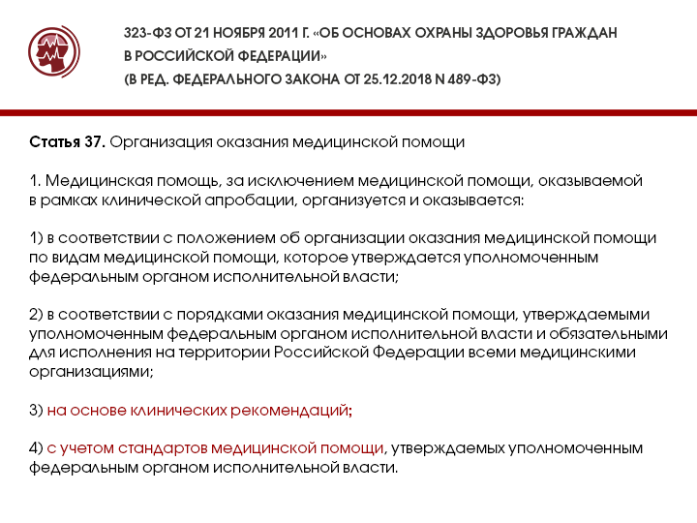

Slide 12



Slide 13
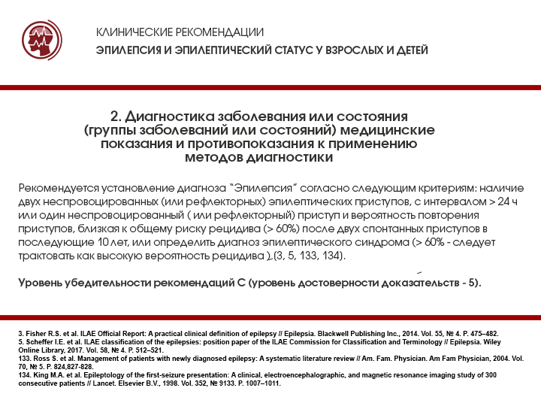

Slide 14
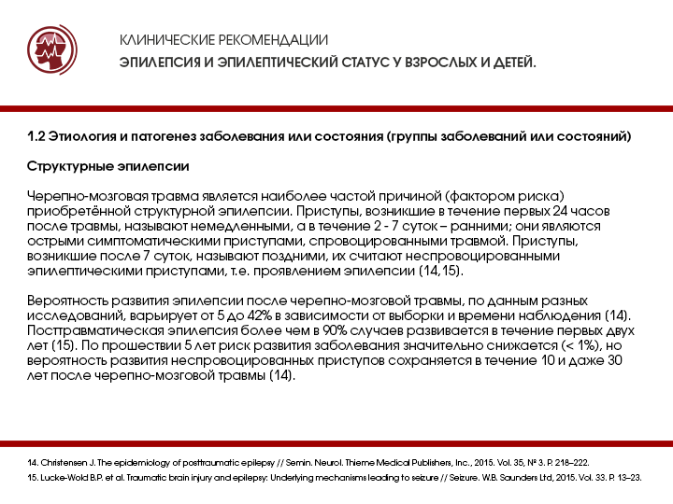

Slide 15


Slide 16


Slide 17


Slide 18
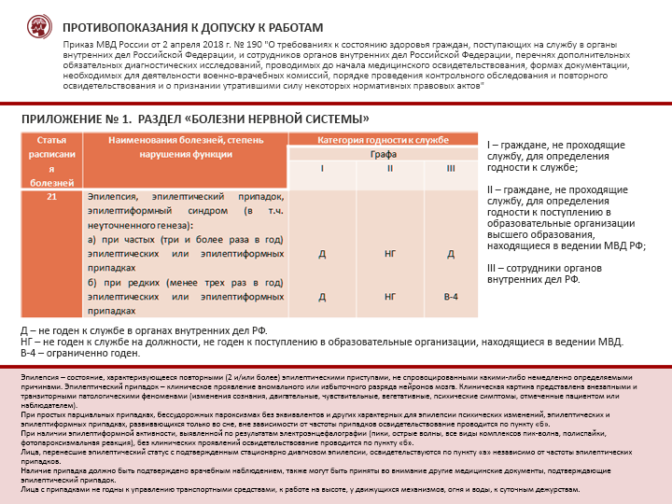
Приказ МВД России от 2 апреля 2018 г. № 190 "О требованиях к состоянию здоровья граждан, поступающих на службу в органы внутренних дел Российской Федерации, и сотрудников органов внутренних дел Российской Федерации, перечнях дополнительных обязательных диагностических исследований, проводимых до начала медицинского освидетельствования, формах документации, необходимых для деятельности военно-врачебных комиссий, порядке проведения контрольного обследования и повторного освидетельствования и о признании утратившими силу некоторых нормативных правовых актов"
Статья расписания болезней | Наименования болезней, степень нарушения функции | Категория годности к службе
 |  | Графа
 |  | I | II | III
21 | Эпилепсия, эпилептический припадок, эпилептиформный синдром (в т.ч. неуточненного генеза): а) при частых (три и более раза в год) эпилептических или эпилептиформных припадках б) при редких (менее трех раз в год) эпилептических или эпилептиформных припадках | Д Д | НГ НГ | Д В-4
Эпилепсия – состояние, характеризующееся повторными (2 и/или более) эпилептическими приступами, не спровоцированными какими-либо немедленно определяемыми причинами. Эпилептический припадок – клиническое проявление аномального или избыточного разряда нейронов мозга. Клиническая картина представлена внезапными и транзиторными патологическими феноменами (изменения сознания, двигательные, чувствительные, вегетативные, психические симптомы, отмеченные пациентом или наблюдателем).
При простых парциальных припадках, бессудорожных пароксизмах без эквивалентов и других характерных для эпилепсии психических изменений, эпилептических и эпилептиформных припадках, развивающихся только во сне, вне зависимости от частоты припадков освидетельствование проводится по пункту «б».
При наличии эпилептиформной активности, выявленной по результатам электроэнцефалографии (пики, острые волны, все виды комплексов пик-волна, полиспайки, фотопароксизмальная реакция), без клинических проявлений освидетельствование проводится по пункту «б».
Лица, перенесшие эпилептический статус с подтвержденным стационарно диагнозом эпилепсии, освидетельствуются по пункту «а» независимо от частоты эпилептических припадков.
Наличие припадка должно быть подтверждено врачебным наблюдением, также могут быть приняты во внимание другие медицинские документы, подтверждающие эпилептический припадок.
Лица с припадками не годны к управлению транспортными средствами, к работе на высоте, у движущихся механизмов, огня и воды, к суточным дежурствам.

Slide 19
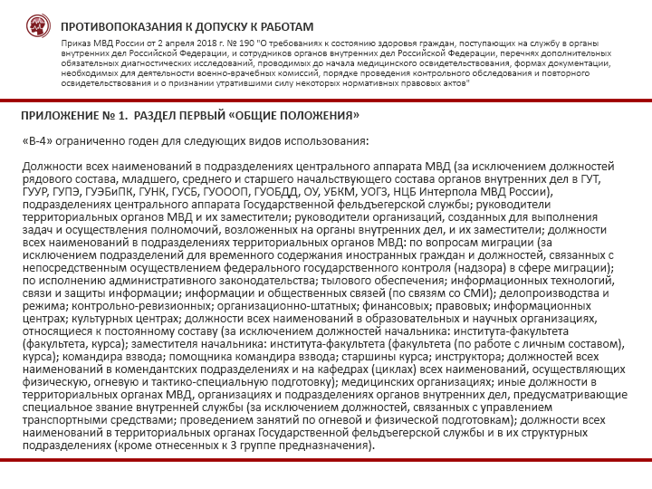
Приказ МВД России от 2 апреля 2018 г. № 190 "О требованиях к состоянию здоровья граждан, поступающих на службу в органы внутренних дел Российской Федерации, и сотрудников органов внутренних дел Российской Федерации, перечнях дополнительных обязательных диагностических исследований, проводимых до начала медицинского освидетельствования, формах документации, необходимых для деятельности военно-врачебных комиссий, порядке проведения контрольного обследования и повторного освидетельствования и о признании утратившими силу некоторых нормативных правовых актов"

Slide 20
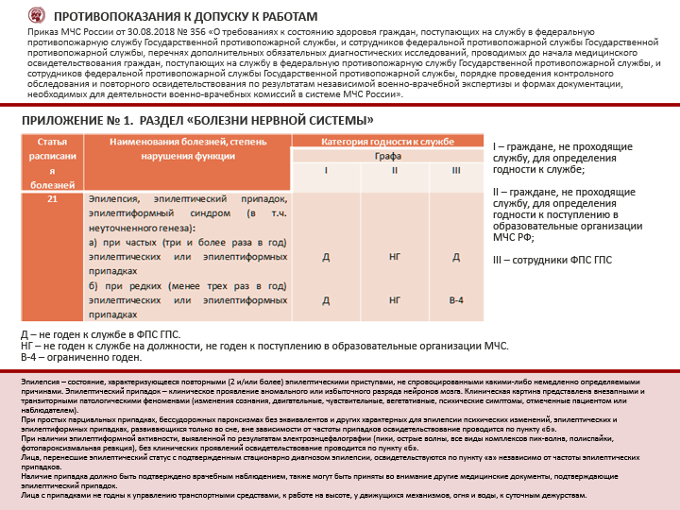
Приказ МЧС России от 30.08.2018 № 356 «О требованиях к состоянию здоровья граждан, поступающих на службу в федеральную противопожарную службу Государственной противопожарной службы, и сотрудников федеральной противопожарной службы Государственной противопожарной службы, перечнях дополнительных обязательных диагностических исследований, проводимых до начала медицинского освидетельствования граждан, поступающих на службу в федеральную противопожарную службу Государственной противопожарной службы, и сотрудников федеральной противопожарной службы Государственной противопожарной службы, порядке проведения контрольного обследования и повторного освидетельствования по результатам независимой военно-врачебной экспертизы и формах документации, необходимых для деятельности военно-врачебных комиссий в системе МЧС России».
Статья расписания болезней | Наименования болезней, степень нарушения функции | Категория годности к службе
 |  | Графа
 |  | I | II | III
21 | Эпилепсия, эпилептический припадок, эпилептиформный синдром (в т.ч. неуточненного генеза): а) при частых (три и более раза в год) эпилептических или эпилептиформных припадках б) при редких (менее трех раз в год) эпилептических или эпилептиформных припадках | Д Д | НГ НГ | Д В-4
Эпилепсия – состояние, характеризующееся повторными (2 и/или более) эпилептическими приступами, не спровоцированными какими-либо немедленно определяемыми причинами. Эпилептический припадок – клиническое проявление аномального или избыточного разряда нейронов мозга. Клиническая картина представлена внезапными и транзиторными патологическими феноменами (изменения сознания, двигательные, чувствительные, вегетативные, психические симптомы, отмеченные пациентом или наблюдателем).
При простых парциальных припадках, бессудорожных пароксизмах без эквивалентов и других характерных для эпилепсии психических изменений, эпилептических и эпилептиформных припадках, развивающихся только во сне, вне зависимости от частоты припадков освидетельствование проводится по пункту «б».
При наличии эпилептиформной активности, выявленной по результатам электроэнцефалографии (пики, острые волны, все виды комплексов пик-волна, полиспайки, фотопароксизмальная реакция), без клинических проявлений освидетельствование проводится по пункту «б».
Лица, перенесшие эпилептический статус с подтвержденным стационарно диагнозом эпилепсии, освидетельствуются по пункту «а» независимо от частоты эпилептических припадков.
Наличие припадка должно быть подтверждено врачебным наблюдением, также могут быть приняты во внимание другие медицинские документы, подтверждающие эпилептический припадок.
Лица с припадками не годны к управлению транспортными средствами, к работе на высоте, у движущихся механизмов, огня и воды, к суточным дежурствам.

Slide 21
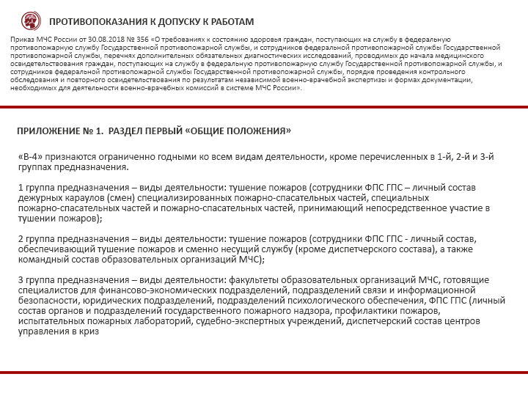
Приказ МЧС России от 30.08.2018 № 356 «О требованиях к состоянию здоровья граждан, поступающих на службу в федеральную противопожарную службу Государственной противопожарной службы, и сотрудников федеральной противопожарной службы Государственной противопожарной службы, перечнях дополнительных обязательных диагностических исследований, проводимых до начала медицинского освидетельствования граждан, поступающих на службу в федеральную противопожарную службу Государственной противопожарной службы, и сотрудников федеральной противопожарной службы Государственной противопожарной службы, порядке проведения контрольного обследования и повторного освидетельствования по результатам независимой военно-врачебной экспертизы и формах документации, необходимых для деятельности военно-врачебных комиссий в системе МЧС России».

Slide 22
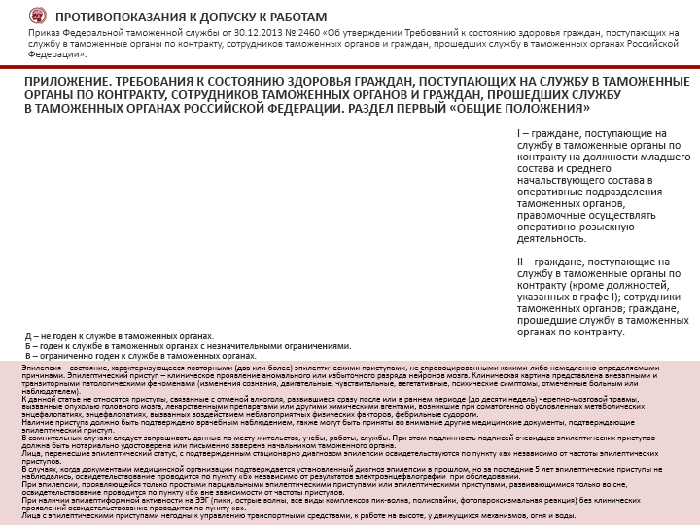
Приказ Федеральной таможенной службы от 30.12.2013 № 2460 «Об утверждении Требований к состоянию здоровья граждан, поступающих на службу в таможенные органы по контракту, сотрудников таможенных органов и граждан, прошедших службу в таможенных органах Российской Федерации».
Статья расписания болезней | Наименование болезней, степень нарушения функции | Категория годности к службе в таможенных органах
 |  | I графа | II графа
21 | Эпилепсия и эпилептические приступы: | Д | Д
 | а) при эпилептических приступах с частотой пять и более раз в год
 | б) при однократном эпилептическом приступе в анамнезе в течение последних пяти лет или редких эпилептических приступах с частотой менее пяти раз в год | В | Б
 | в) при однократном эпилептическом приступе в анамнезе (более пяти лет) или наличии эпилептиформной активности, выявленной по результатам электроэнцефалографии, без клинических проявлений | Б | Б
Эпилепсия – состояние, характеризующееся повторными (два или более) эпилептическими приступами, не спровоцированными какими-либо немедленно определяемыми причинами. Эпилептический приступ – клиническое проявление аномального или избыточного разряда нейронов мозга. Клиническая картина представлена внезапными и транзиторными патологическими феноменами (изменения сознания, двигательные, чувствительные, вегетативные, психические симптомы, отмеченные больным или наблюдателем).
К данной статье не относятся приступы, связанные с отменой алкоголя, развившиеся сразу после или в раннем периоде (до десяти недель) черепно-мозговой травмы, вызванные опухолью головного мозга, лекарственными препаратами или другими химическими агентами, возникшие при соматогенно обусловленных метаболических энцефалопатиях, энцефалопатиях, вызванных воздействием неблагоприятных физических факторов, фебрильные судороги.
Наличие приступа должно быть подтверждено врачебным наблюдением, также могут быть приняты во внимание другие медицинские документы, подтверждающие эпилептический приступ.
В сомнительных случаях следует запрашивать данные по месту жительства, учебы, работы, службы. При этом подлинность подписей очевидцев эпилептических приступов должна быть нотариально удостоверена или письменно заверена начальником таможенного органа.
Лица, перенесшие эпилептический статус, с подтвержденным стационарно диагнозом эпилепсии освидетельствуются по пункту «а» независимо от частоты эпилептических приступов.
В случаях, когда документами медицинской организации подтверждается установленный диагноз эпилепсии в прошлом, но за последние 5 лет эпилептические приступы не наблюдались, освидетельствование проводится по пункту «б» независимо от результатов электроэнцефалографии при обследовании.
При эпилепсии, проявляющейся только простыми парциальными эпилептическими приступами или эпилептическими приступами, развивающимися только во сне, освидетельствование проводится по пункту «б» вне зависимости от частоты приступов.
При наличии эпилептиформной активности на ЭЭГ (пики, острые волны, все виды комплексов пик-волна, полиспайки, фотопароксизмальная реакция) без клинических проявлений освидетельствование проводится по пункту «в».
Лица с эпилептическими приступами негодны к управлению транспортными средствами, к работе на высоте, у движущихся механизмов, огня и воды.

Slide 23


Slide 24
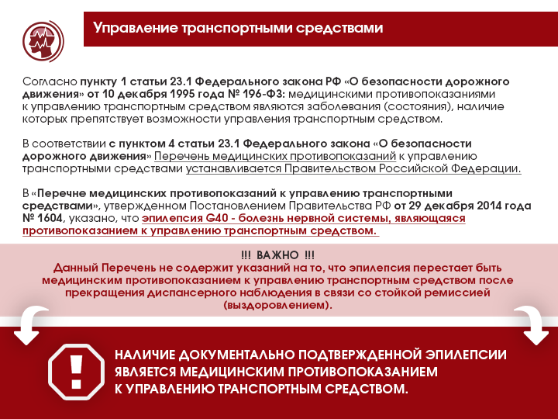

Slide 25
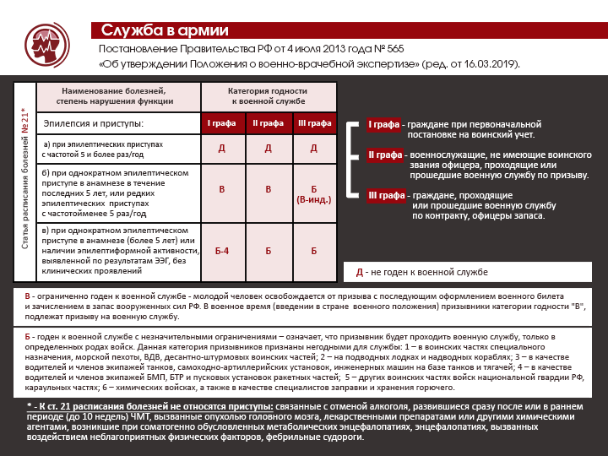
Notes:
25

Slide 26
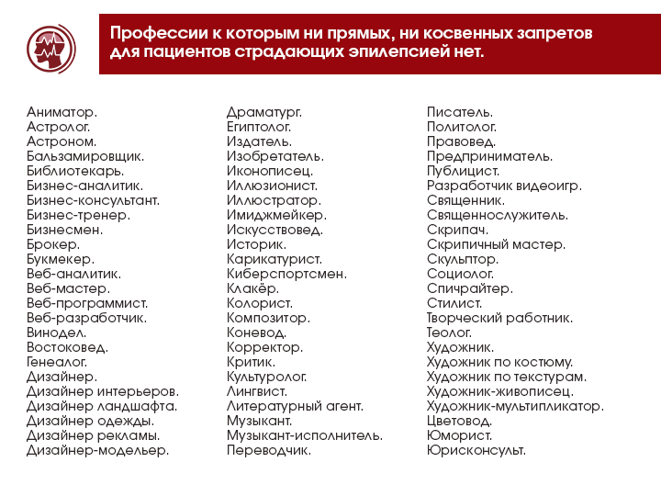

Slide 27
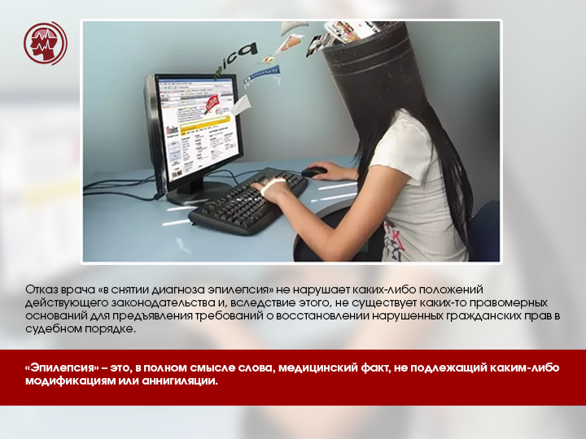
Notes:
Картинка про то что интернет это помойка с кучей ложной информации

Slide 28
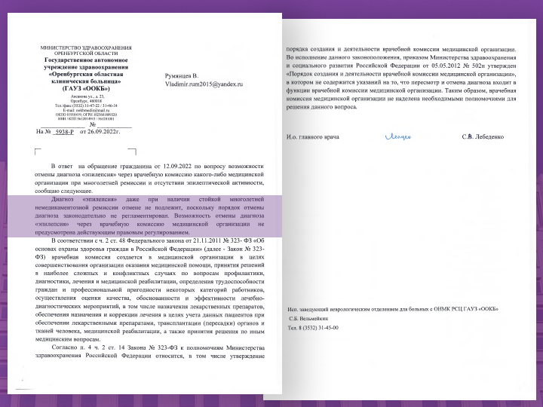
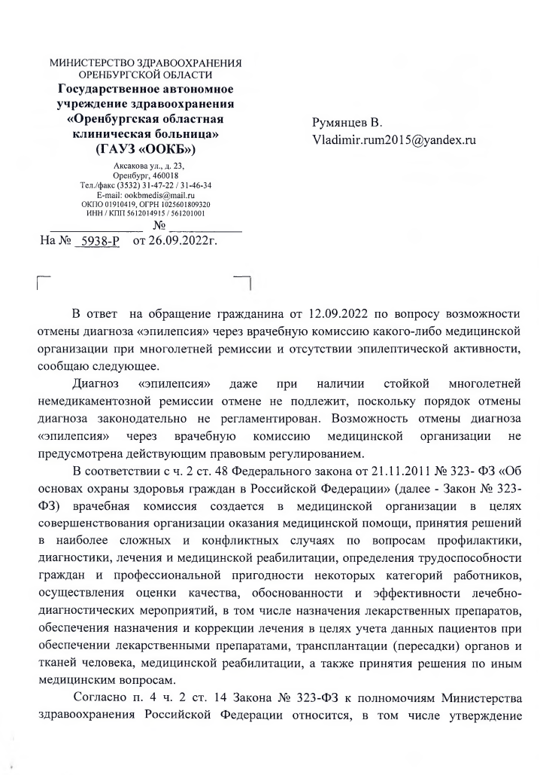
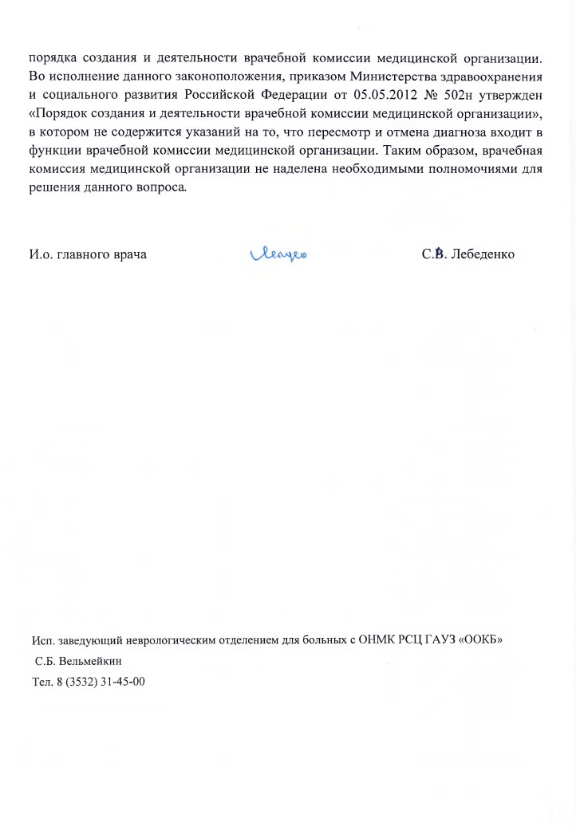

Slide 29
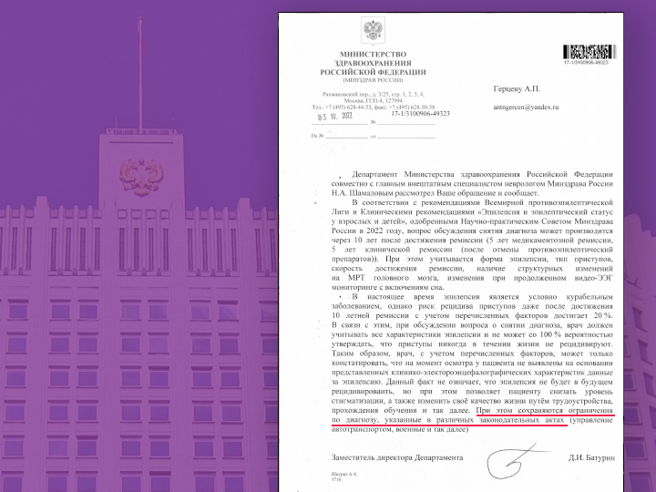
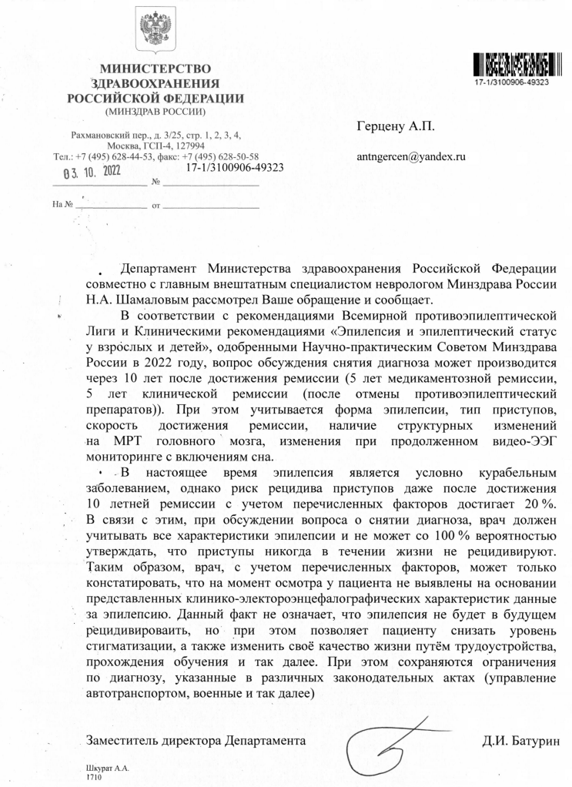

Slide 30

Notes:
Москва – 12.11.2022
30

